Slide 1

Recuperação Judicial nº 5000205-22.2020.8.21.0053
1ª Vara Judicial da Comarca de Guaporé/RS
Recuperanda:
Alban Crema & Cia Ltda.
Agosto de 2022

Slide 2
RELATÓRIO DE ATIVIDADES
RELATÓRIO DE ATIVIDADES
1. Introdução........................................................................................... |  | 3
 | 1.1. Considerações Preliminares................................................ | 4
 | 1.2. Cronograma Processual....................................................... | 5
2. Informações Sobre a Recuperanda.............................................. |  | 7
 | 2.1. Histórico da Recuperanda.................................................... | 8
 | 2.2. Informações Gerais................................................................ | 9
 | 2.3. Estrutura Societária............................................................... | 10
 | 2.4. Créditos Concursais............................................................... | 11
 | 2.5. Quadro Funcional.................................................................. | 12
 | 2.6. Reunião com a Administração........................................... | 13
3. Análise Econômico-Financeira..................................................... |  | 15
4. Informações Adicionais.................................................................. |  | 22
 | 4.1. Plano de Recuperação ........................................................ | 23
 | 4.2. Informações Adicionais........................................................ | 24
 | 4.3. Cumprimento das Obrigações........................................... | 25
ÍNDICE
ÍNDICE

Slide 3
RELATÓRIO DE ATIVIDADES
RELATÓRIO DE ATIVIDADES
1.1. Considerações Preliminares
1.2. Cronograma Processual
ÍNDICE
1. INTRODUÇÃO

Slide 4
1.1 Considerações Preliminares
Primeiramente, cumpre referir as premissas que embasaram este relatório, bem como destacar alguns pontos que julgamos pertinentes para uma melhor compreensão do trabalho desenvolvido.
Para chegarmos às conclusões apresentadas no presente relatório, entre outros aspectos: (i) tomamos como boas e válidas as informações contidas nas demonstrações contábeis da Alban Crema & Cia Ltda., as quais foram fornecidas por seus administradores; e (ii) conduzimos discussões com os representantes da Alban Crema & Cia Ltda. sobre os negócios e as operações da referida sociedade empresária.
Nenhum dos profissionais que participaram da elaboração deste relatório têm qualquer interesse financeiro na Recuperanda ou qualquer relação com quaisquer das partes envolvidas, o que caracteriza nossa independência em relação ao presente trabalho.
A administração da Alban Crema & Cia Ltda. e seus sócios não impuseram qualquer restrição a: (i) obter todas as informações solicitadas para produzir este relatório; e (ii) chegar de forma independente às conclusões aqui contidas.
Este relatório e as opiniões aqui contidas tem a finalidade de informar a todos os interessados no presente processo, observando o fato de que qualquer leitor deste relatório deve estar ciente das condições que nortearam este trabalho.
Acordou-se com os representantes da Recuperanda que a apresentação de contas demonstrativas mensais (art. 52, inciso IV) deverá ocorrer por meio da disponibilização de informações contábeis e financeiras até o dia 20 de cada mês subsequente. Até a elaboração do presente Relatório, as informações utilizadas haviam sido entregues à Administração Judicial tempestivamente.
Exceto quando expressamente mencionado, os valores indicados neste relatório estão expressos em reais (R$).

Slide 5
1.2 Cronograma Processual
Abaixo é apresentado o cronograma do processo de Recuperação Judicial da Recuperanda, demonstrando o atual estágio em que se encontra.
Ajuizamento (art. 51 LRF)
Edital do art. 52, § 1º LRF) – relação de credores da Recuperanda
Edital do art. 53, p. ú. LRF – relação de credores da Administração Judicial
AGC
(art. 56 LRF)
Encerramento da RJ
(art. 63 LRF)
28/06/2019
05/09/2019
06/01/2020
Estágio atual
22/05/2019
29/07/2019
05/12/2019
28/09/2021
Sem previsão
Deferimento do processamento (art. 52 LRF)
Entrega do plano de recuperação judicial (art. 53 LRF)
Aguarda-se a concessão da RJ
(art. 58 LRF)
Objeções
(art. 55 LRF)

Slide 6
1.2 Cronograma Processual
Abaixo é apresentado o cronograma da Verificação de Créditos da Recuperanda, demonstrando o atual estágio em que se encontra.
Ajuizamento (art. 51 LRF)
Prazo de Hab. E Div. (art. 7º, § 1º LRF)
Publicação do edital do art. 7º, § 2º, LRF) – relação de credores da AJ
Aguarda-se
a publicação do QGC
(art. 18 LRF)
29/07/2019
02/12/2019
17/12/2019
22/05/2019
13/08/2019
05/12/2019
Estágio atual
Publicação do 1º edital (art. 52, § 1º LRF) – relação de credores da Recuperanda
Entrega do relatório de verificação de créditos da Administradora Judicial
Impugnações (art. 8º LFR)

Slide 7
RELATÓRIO DE ATIVIDADES
RELATÓRIO DE ATIVIDADES
2.1. Histórico da Recuperanda
2.2. Informações Gerais
2.3. Estrutura Societária
2.4. Créditos Concursais
2.5. Quadro Funcional
2.6. Reunião com a Administração
ÍNDICE
2. INFORMAÇÕES SOBRE A RECUPERANDA

Slide 8






2.1 Histórico da Alban
1960
1960-1970
2010
2012-2017
2018
A Empresa Alban Crema & Cia Ltda foi criada da união de esforços do Sr. Aldir Ivo Bonan, Sr. Pasqual, Sr. Carlos José Alban e Sr. Adivo Crema.
A Tipográfica
Frontex foi a primeira e única impressora existente na época da criação da Empresa.
A empresa Cremapar, como holding, auxiliou na captação de recursos financeiros para operacionalização da Alban Crema & Cia Ltda.
Recessão no segmento da indústria gráfica.
Redução da receita líquida de
R$ 27.426.642,00 (ano de 2016) para
R$ 24.259.955,58.
Foi realizado o pedido de Recuperação Judicial, ajuizado em 22 de maio de 2019.

Slide 9
2.2 Informações Gerais
Alban Crema e Cia Ltda.
CNPJ: 90.393.687/0001-65
Objeto principal: (a) impressão de material para uso publicitário; (b) impressão de material para outros usos; (c) impressão de livros, revistas e outras publicações periódicas.
Nome Fantasia: Gráfica Serafinense
Sede: Rua Castelo Branco, 290, Serafina Corrêa (RS)
Sociedade Empresária Limitada
Capital Social: R$ 2.230.000,00
Sócios: Mário Montanari (60%) e Dieverson Montanari (40%)

Slide 10
2.3 Estrutura Societária
Jose Evaldo Crema
(48,3%)
Francisco Silvio Crema
(32,3%)
Luis Carlos Alban
(19,4%)
Alban Crema e Cia Ltda

Slide 11
2.4 Créditos Concursais
Os valores contidos nesta página estão baseados no Quadro-Geral de Credores (Art. 18 da LRF), conforme Evento 430 dos autos do processo de Recuperação Judicial.
ALBAN CREMA & CIA LTDA | CLASSE I | CLASSE II | CLASSE III | CLASSE IV | TOTAL
Valores por Classe | R$ 2.520.058,39 | R$ 1.405.281,17 | R$ 6.380.629,14 | R$ 630.111,35 | R$ 10.936.080,05
Representatividade por Classe | 23,08% | 12,85% | 58,34% | 5,76% | 100%
Quantidade de Credores | 35 | 1 | 55 | 6 | 97
PRINCIPAIS CRÉDITOS DA RECUPERAÇÃO JUDICIAL | 5 PRINCIPAIS CREDORES
CLASSE | CREDOR | VALOR
Classe III - Quirografários | JOSE EVALDO CREMA | R$ 1.503.450,06
Classe II – Garantia Real | BANCO DO BRASIL | R$ 1.405.281,17
Classe III – Quirografários | CREMAPAR PARTICIPACOES LTDA | R$ 931.696,91
Classe III – Quirografários | BANRISUL | R$ 684.134,18
- | DEMAIS CREDORES | R$ 6.411.517,73

Slide 12

2.5 Quadro Funcional
É apresentada a seguir a evolução do quadro funcional da Alban Crema e Cia Ltda., correspondente ao período de abril/2020 a abril/2022, conforme informações encaminhadas pela sua administração:
Ressalta-se que, a partir do início da pandemia do covid-19 (meados do mês de março/2020, quando a empresa possuía um total de 100 funcionários), o número total de funcionários apresentou importante redução, causada exclusivamente pelos impactos decorrentes da pandemia. Desde então, não houve maiores oscilações, encerrando o mês de abril de 2022 com 70 funcionários ativos.

Slide 13
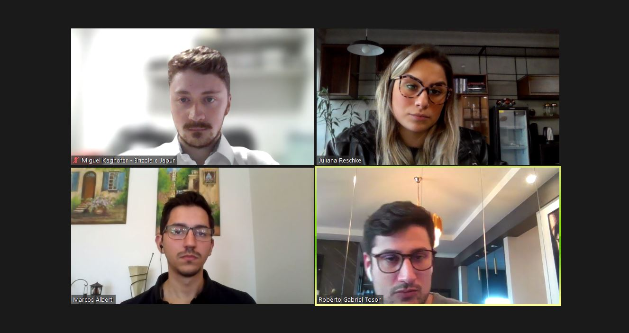
2.6 Reunião com a Administração
Em 1 de agosto de 2022, a Administração Judicial realizou reunião virtual com os responsáveis pela Recuperanda, de modo a se inteirar do andamento das atividades empresariais durante o primeiro semestre de 2022. A videoconferência foi realizada com os consultores financeiros, Sr. Marcos Alberti e Sr. Roberto Gabriel Toson. Abaixo segue imagem da reunião:
A reunião foi realizada com base em comparativos acerca dos aspectos financeiros entre os anos de 2021 e 2022.
Inicialmente, foi relatado que o fluxo de caixa operacional, em março/2022, mostrou queda de, aproximadamente, 4% em relação ao período imediatamente anterior. A seu turno, o fluxo de caixa livre apresentou resultado negativo de R$ 56 mil em razão de gastos com comissárias e juros decorrentes de antecipações de recebíveis.
O Sr. Marcos destacou que as despesas com comissárias tendem a reduzir o fluxo de caixa, mas que, de forma geral, o fluxo está adequado e dentro das projeções realizadas anteriormente.
Atualmente, o ponto de equilíbrio perfaz o montante de R$ 3,1 milhões. Via de regra, a quantia está sendo atingida mensalmente.
No mês de junho/2022, em relação aos custos operacionais, as despesas fixas representaram um percentual menor em relação às entradas de caixa, quando comparadas ao cenário de maio/2022.
As operações com comissárias (FIDCs) e as despesas com funcionários, na média dos últimos 12 meses, representaram 49% e 23%, respectivamente, da composição do custo fixo. As despesas com funcionários, portanto, efetivamente foram reduzidas.
Os consultores reconhecem que a alta dependência das operações com comissárias ainda é um gargalo no fluxo de caixa da Recuperanda, o que pretendem mitigar com a obtenção de operações de fomento distintas.

Slide 14
2.6 Reunião com a Administração
Em relação aos recebíveis, foi destacado que a Empresa está conseguindo manter o custo financeiro no patamar mensal de, aproximadamente, 3,19% - mesmo com a alta da taxa SELIC. A Devedora permanece com a meta de descontinuar as operações com comissárias e permanecer apenas com operações simples.
Conforme relato, a compra de papel segue sendo uma das principais dificuldades para a Devedora. Considerando que a maioria das compras são realizadas a prazo, os custos acabam ficando muito elevados. Caso fosse possível comprar à vista diretamente com a Suzano, o custo seria muito inferior.
Acerca do passivo tributário da Empresa, foi relatado que os tributos correntes permanecem sendo adimplidos tempestivamente. Nesse sentido, os parcelamentos aderidos anteriormente também estão sendo pagos mensalmente. Destaca-se que apenas os tributos municipais estão em atraso, porém a Recuperanda planeja quitar esses débitos a partir do mês de setembro/2022.
Ainda nesse ponto, foi reportado sobre a redução de uma parcela mensal de um parcelamento tributário aderido anteriormente, o que acarretou em uma redução mensal de, aproximadamente, R$ 70 mil reais. Ainda, foi destacado que a Empresa conseguiu aderir um parcelamento de tributos federais destinado para empresas que trabalham com publicidade, incluindo gráficas. A partir de 2023/2024, essas mesmas empresas ficarão imunes de PIS/COFINS.
Além da busca por reparcelamentos e por renegociações para redução dos valores das parcelas, foi dito que a Recuperanda seguirá buscando por DIP Financing e operações de fomento.
Por fim, quanto ao início dos pagamentos do plano de recuperação judicial, foi informado que a Devedora está apenas aguardando a homologação da concessão da Recuperação Judicial. Nesse sentido, conforme aduzido, a Recuperanda possui fluxos mensais de pagamentos destinados ao endividamento extraconcursal e concursal – no que preveem que o fluxo para os próximos meses se manterá em parcelas de R$ 300 mil até dezembro/2023.

Slide 15
RELATÓRIO DE ATIVIDADES
RELATÓRIO DE ATIVIDADES
3.1. Ativo
3.2. Passivo
3.3. Demonstração de Resultado
ÍNDICE
3. ANÁLISE ECONÔMICO-FINANCEIRA

Slide 16
3.1 Análise Financeira – Ativo
Foram encaminhadas à Administração Judicial as demonstrações contábeis da Recuperanda referentes ao período de janeiro a abril de 2022. Apresenta-se abaixo o resumo do seu balanço patrimonial, no que se refere às rubricas que compõem o Ativo:
 | abr/22 | AV%¹ | AH%² | mar/22 | fev/22 | jan/22
ATIVO | 17.123.861 | 100% | 5% | 16.783.035 | 16.279.871 | 16.256.500
ATIVO CIRCULANTE | 14.581.112 | 85% | 6% | 14.189.912 | 13.798.029 | 13.714.168
Caixa e equivalentes de caixa | 56.669 | 0% | 29% | 90.959 | 48.095 | 44.074
Clientes | 5.236.502 | 31% | 2% | 5.250.582 | 5.239.375 | 5.125.181
Adiantamentos | 1.702.447 | 10% | 13% | 1.474.281 | 1.388.719 | 1.510.204
Estoques | 6.455.567 | 38% | 9% | 6.254.597 | 6.016.861 | 5.947.119
Impostos a recuperar | 582.692 | 3% | 12% | 572.259 | 557.745 | 521.079
Outras contas | 547.234 | 3% | -3% | 547.234 | 547.234 | 566.512
ATIVO NÃO CIRCULANTE | 2.542.749 | 15% | 0% | 2.593.124 | 2.481.842 | 2.542.332
Direitos realizáveis a longo prazo | 22.100 | 0% | 0% | 22.100 | 22.100 | 22.100
Investimento | 196.559 | 1% | 0% | 196.331 | 195.875 | 195.647
Imobilizado | 2.323.772 | 14% | -3% | 2.374.374 | 2.342.260 | 2.392.392
Intangível | 318 | 0% | 0% | 318 | 318 | 318
Imobilizado - leasing | - | 0% | -100% | - | (78.711) | (68.125)
AV%¹ – Análise vertical: representa o percentual de cada rubrica perante o saldo total do ativo no mês de abril/2022;
AH%² – Análise horizontal: representa a variação entre os meses de janeiro e abril/2022.

Slide 17
3.1 Análise Financeira – Ativo
A rubrica Clientes, uma das contas mais relevantes do ativo, totalizou R$ 5.236.502,43 ao final de abril/22, aumento de aproximadamente 2% em relação a janeiro do mesmo ano. Importante mencionar que uma parcela importante desses recebíveis já foi antecipada, com as correspondentes contas redutoras localizadas em Obrigações a Curto Prazo (Passivo Circulante).
Observou-se também, entre janeiro e abril de 2022, um aumento de 12% em Impostos a Recuperar, devido especialmente ao saldo de IPI a compensar, totalizando R$ 582.692,18 ao final deste último mês. Em Caixa e Equivalentes de Caixa, houve um acréscimo de 29% no referido período, atingindo saldo de R$ 56.668,91. A Empresa se utiliza de forma recorrente do instrumento de antecipação de recebíveis, em especial, através da instituição financeira Unicred.
Outras movimentação importante ocorreu na rubrica de Adiantamentos que apresentou aumento de 12,73%, vinculado principalmente a adiantamentos a representantes comerciais, totalizando R$ 1.702.447,00 neste último mês.
Em relação ao Ativo Imobilizado, observa-se um decréscimo de 2,87% no período analisado, vinculado a depreciação. Já a conta Imobilizado - Leasing,, que apresentava saldo negativo em janeiro/2022, devido a um valor de depreciação superior ao valor dos bens, encerrou o mês de abril/22 com saldo zero, devido a uma redução no valor das depreciações.
Notes:
(1%)

Slide 18
3.2 Análise Financeira – Passivo
Foram encaminhadas à Administração Judicial as demonstrações contábeis da Recuperanda referentes ao período de janeiro a abril de 2022. Apresenta-se abaixo o resumo do seu balanço patrimonial, no que se refere às rubricas que compõem o Passivo:
 | abr/22 | AV%¹ | AH%² | mar/22 | fev/22 | jan/22
PASSIVO E PATRIMÔNIO LÍQUIDO | 17.289.376 | 100% | 6% | 16.935.024 | 16.250.532 | 16.243.533
PASSIVO | 29.187.925 | 169% | 4% | 28.824.022 | 28.129.979 | 28.113.507
CIRCULANTE | 12.458.771 | 72% | 8% | 12.080.535 | 11.364.342 | 11.525.997
Fornecedores | 1.987.131 | 11% | 5% | 1.972.752 | 1.922.220 | 1.896.498
Empréstimos e financiamentos | 4.480.545 | 26% | 15% | 4.455.982 | 3.877.814 | 3.903.315
Obrigações trabalhistas | 1.313.426 | 8% | 12% | 1.215.015 | 1.173.536 | 1.168.241
Obrigações tributárias | 3.750.169 | 22% | 8% | 3.550.135 | 3.380.770 | 3.475.322
Outras obrigações | 820.575 | 5% | -16% | 779.726 | 903.077 | 975.696
Parcelamentos tributários | 106.925 | 1% | 0% | 106.925 | 106.925 | 106.925
NÃO CIRCULANTE | 16.729.154 | 97% | 1% | 16.743.487 | 16.765.637 | 16.587.509
Parcelamentos de Tributos | 6.849.859 | 40% | 2% | 6.864.192 | 6.886.341 | 6.708.214
Juros sobre capital próprio a distribuir | 613 | 0% | 0% | 613 | 613 | 613
Credores Recuperação Judicial | 9.878.682 | 57% | 0% | 9.878.682 | 9.878.682 | 9.878.682
PATRIMÔNIO LÍQUIDO | (11.898.549) | -69% | 0% | (11.888.998) | (11.879.447) | (11.869.974)
AV%¹ – Análise vertical: representa o percentual de cada rubrica perante o saldo total do passivo no mês de abril/2022;
AH%² – Análise horizontal: representa a variação entre os meses de janeiro e abril/2022.

Slide 19
3.2 Análise Financeira – Passivo
No que diz respeito às contas do Passivo da Recuperanda, em abril/2022, esta Administração Judicial entende que os seguintes aspectos merecem ser destacados:
Houve um aumento de, aproximadamente, 15% das obrigações referentes a Empréstimos e Financiamentos entre janeiro e abril de 2022, totalizando ao final deste último mês R$ 4.480.545,14. Tal variação está especialmente vinculada ao desconto de duplicatas.
A conta Obrigações Trabalhistas sofreu acréscimo de, aproximadamente, 12% no referido período, totalizando R$ 1.313.425,56 ao final de abril/22. Tal variação está relacionada à Provisão de férias e 13º salário.
No que diz respeito às Obrigações Tributárias, também houve incremento no período analisado (cerca de 8%), totalizando, em abril/22, R$ 3.750.168,76. Tal oscilação se deve, especialmente, ao não recolhimento integral de INSS e ao não recolhimento de ISSQN no período.
A rubrica Outras obrigações sofreu redução entre os meses referidos, cerca de 16%, totalizando R$ 820.575,40 neste último mês. A maior parcela deste montante está relacionada às rubricas Adiantamentos de Clientes (cerca de R$ 248,4 mil) e Comissões de Vendas a Pagar (cerca de R$ 381,1 mil).
*Desconsiderando-se o Patrimônio Líquido

Slide 20
3.3 Análise Financeira – Demonstração de Resultado
Apresenta-se abaixo o comparativo da Demonstração de Resultado do Exercício acumulada do período de janeiro a abril de 2022 ante o mesmo intervalo de 2021:
 | jan-abr/22 | AV%¹ | AH%² | jan-abr/21
RECEITA LÍQUIDA DE VENDAS | 7.302.265 | 100% | 42% | 5.159.800,49
Custo dos produtos e serviços vendidos | (5.428.482) | -74% | 12% | (4.838.927,28)
LUCRO BRUTO | 1.873.782 | 26% | 484% | 320.873,21
Despesas com vendas | (666.302) | -9% | -31% | (963.392,15)
Despesas com pessoal | (114.649) | -2% | 3% | (111.284,69)
Despesas administrativas | (992.485) | -14% | 54% | (646.182,17)
Despesas tributárias | (45.635) | -1% | -50% | (90.462,01)
Outras receitas e despesas | 159.266 | 2% | -5% | 168.087,86
LUCRO ANTES DO RESULTADO FINANCEIRO | 213.978 | 3% | -116% | (1.322.359,95)
Receitas financeiras | 1.453 | 0% | -76% | 5.940,12
Despesas financeiras | (393.486) | -5% | 80% | (218.570,66)
(+) / (-) Receitas / Despesas Não Operacionais | 12.540 | 0% | 0% | 0,00
RESULTADO DO EXERCÍCIO | (165.515) | -2% | -89% | (1.534.990,49)
AV%¹ – Análise Vertical: representa o percentual de cada rubrica perante a receita líquida auferida no período de 2022;
AH%² – Análise Horizontal: representa a variação de cada rubrica no período analisado.

Slide 21
3.3 Análise Financeira – Demonstração de Resultado
O gráfico acima ilustra o desempenho da Recuperanda entre os períodos de janeiro a abril de 2021 e 2022 – os valores estão expressos em R$.
Observou-se um aumento de aproximadamente 41,5% na Receita Líquida da Empresa entre tais intervalos, perfazendo o montante de R$ 7.302.264,53 em 2022. Também foi possível verificar um aumento de aproximadamente 11,5% tanto nos custos variáveis quanto nos fixos. No entanto, o acréscimo observado no faturamento foi o suficiente para possibilitar à Recuperanda uma redução do prejuízo líquido acumulado, de R$ 1.534.990,49 em 2021 para R$ 165.515,07 em 2022.

Slide 22
RELATÓRIO DE ATIVIDADES
RELATÓRIO DE ATIVIDADES
4.1. Plano de Recuperação
4.2. Informações adicionais
4.3. Cumprimento das Obrigações
ÍNDICE
4. INFORMAÇÕES ADICIONAIS

Slide 23


4.1 Plano de Recuperação
As condições de pagamento previstas no plano de recuperação, ainda não homologado pelo Juízo, podem ser assim sintetizadas:
CLASSES | SUB-CLASSE | DESÁGIO | CARÊNCIA | PAGAMENTO | ENCARGOS
Trabalhistas | Não há previsão | Não há | Não há | 36 parcelas mensais e consecutivas a partir do trânsito em julgado da decisão de concessão da Recuperação Judicial | 1% a.a.
Garantia Real | Não há previsão | 15% | 12 meses a partir da aprovação do plano de recuperação judicial (28/09/2021) | 108 parcelas mensais e consecutivas, a partir do término do período de carência | TR + 0,2% a.m. desde a data do pedido da RJ até a aprovação do plano. Após, TR + 1% a.m.
Quirografários | Não se aplica | 70% | 30 meses a partir da sentença de concessão da Recuperação Judicial | 180 parcelas mensais e consecutivas, a partir do término do período de carência | 1% a.a. + 0,2% a.m.
ME/ EPP | Créditos de até R$ 50.000,00 | Não há | 12 meses a partir da concessão da Recuperação Judicial | 24 parcelas mensais e consecutivas, a partir do término do período de carência | TR
ME/ EPP | Créditos superiores a R$ 50.000,01 | 70% | 24 meses a partir da concessão da Recuperação Judicial | 180 parcelas mensais e consecutivas, a partir do término do período de carência | 1% a.a. + 0,2% a.m.
O plano de recuperação aprovado pode ser consultado em sua integra através do link: https://brizolaejapur.com.br/casos/recuperacoes/alban-crema-cia-ltda

Slide 24




4.2 Informações Adicionais
Conforme certidão positiva de débitos estaduais, atualizada em 24/05/2022, constavam 26 débitos em cobrança administrativa referentes a ICMS (R$ 375.126,77).
Em âmbito federal, destaca-se que está em aberto uma parcela correspondente a obrigações não repactuadas de INSS e PIS/COFINS que perfez o montante de R$ 1.581.323,22 em abril/22.
A Recuperanda adquiriu novos maquinários no mês de março/2022, no valor de, aproximadamente, R$ 82,2 mil. A Empresa utiliza de forma recorrente o instrumento de antecipação de recebíveis para cobertura das necessidades cotidianas de capital de giro.
Constata-se que as despesas correntes, como salários, água, energia elétrica e fornecedores, estão sendo adimplidas mensalmente.
Os honorários fixados em favor da Administração Judicial, até o momento de elaboração deste relatório, estavam em dia.

Slide 25

4.3 Cumprimento das Obrigações
Na qualidade de auxiliar do Juízo, além de manter o credor informado do andamento das atividades da Recuperanda e dos trâmites processuais, um dos papeis da equipe da Administração Judicial é fiscalizar as atividades empresariais da Devedora, especialmente no que tange ao cumprimento das obrigações que lhe é imposta pela Lei nº 11.101/05.
Realizou-se conferência virtual no dia 01 de agosto de 2022, conforme mencionado nas páginas 13 e 14 deste relatório, momento no qual o Sr. Roberto, consultor financeiro, afirmou que as atividades operacionais estão sendo desenvolvidas normalmente. Tal fato é ratificado pelos demonstrativos contábeis e demais documentos disponibilizados pelos representantes da Devedora.
No período em análise, não foram constatadas condutas passíveis de enquadramento nas hipóteses descritas nos incisos do art. 64, da LRF, nem foi apurada a distribuição de lucros ou dividendos a sócios ou acionistas, vedada por força do art. 6-A, da LRF.

Slide 26
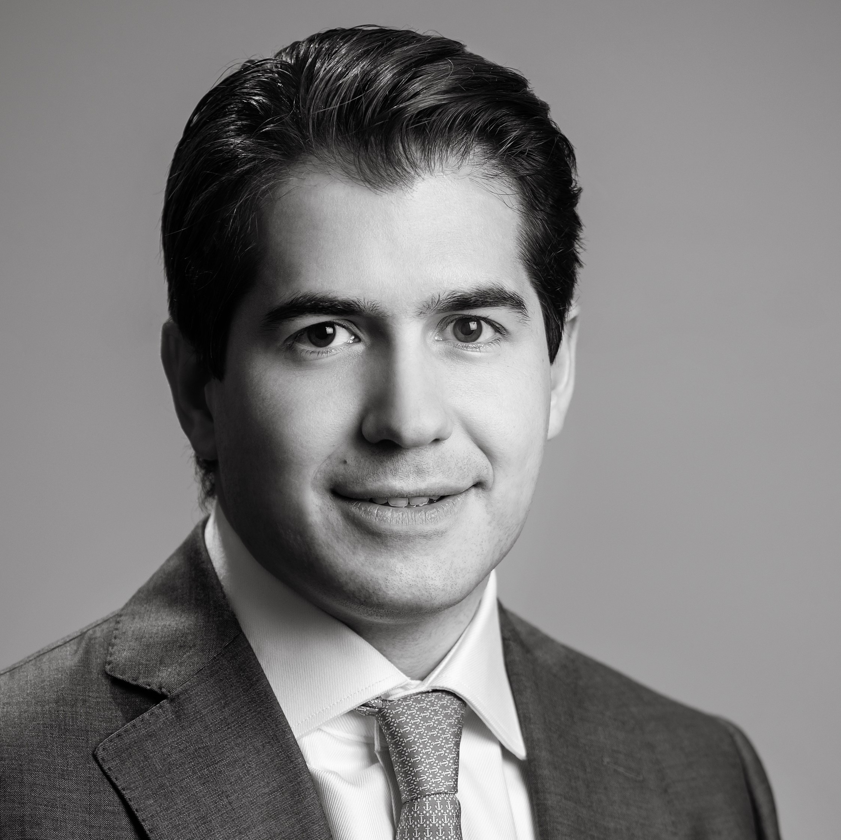

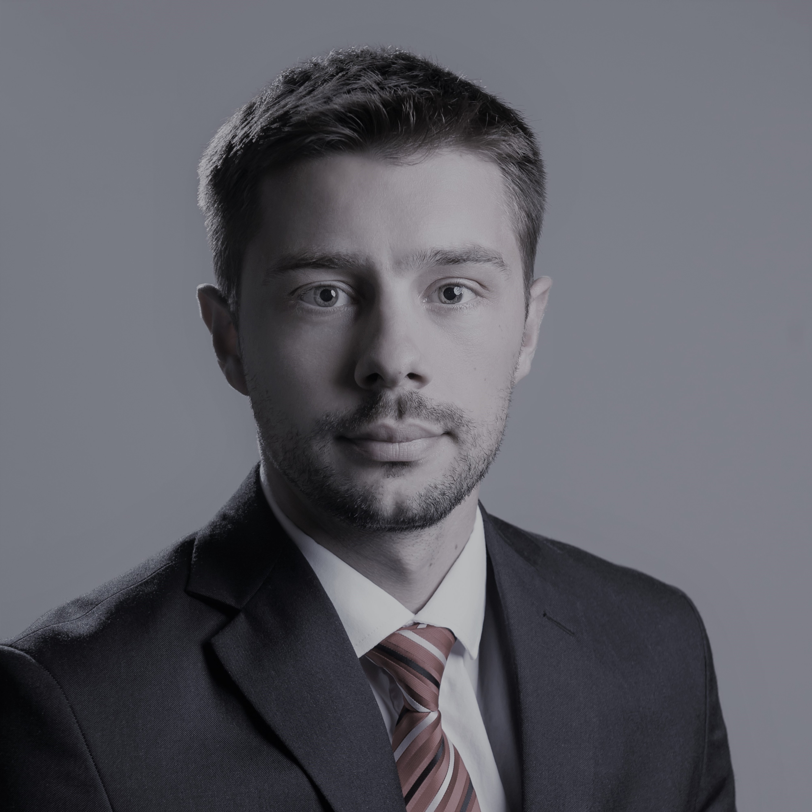
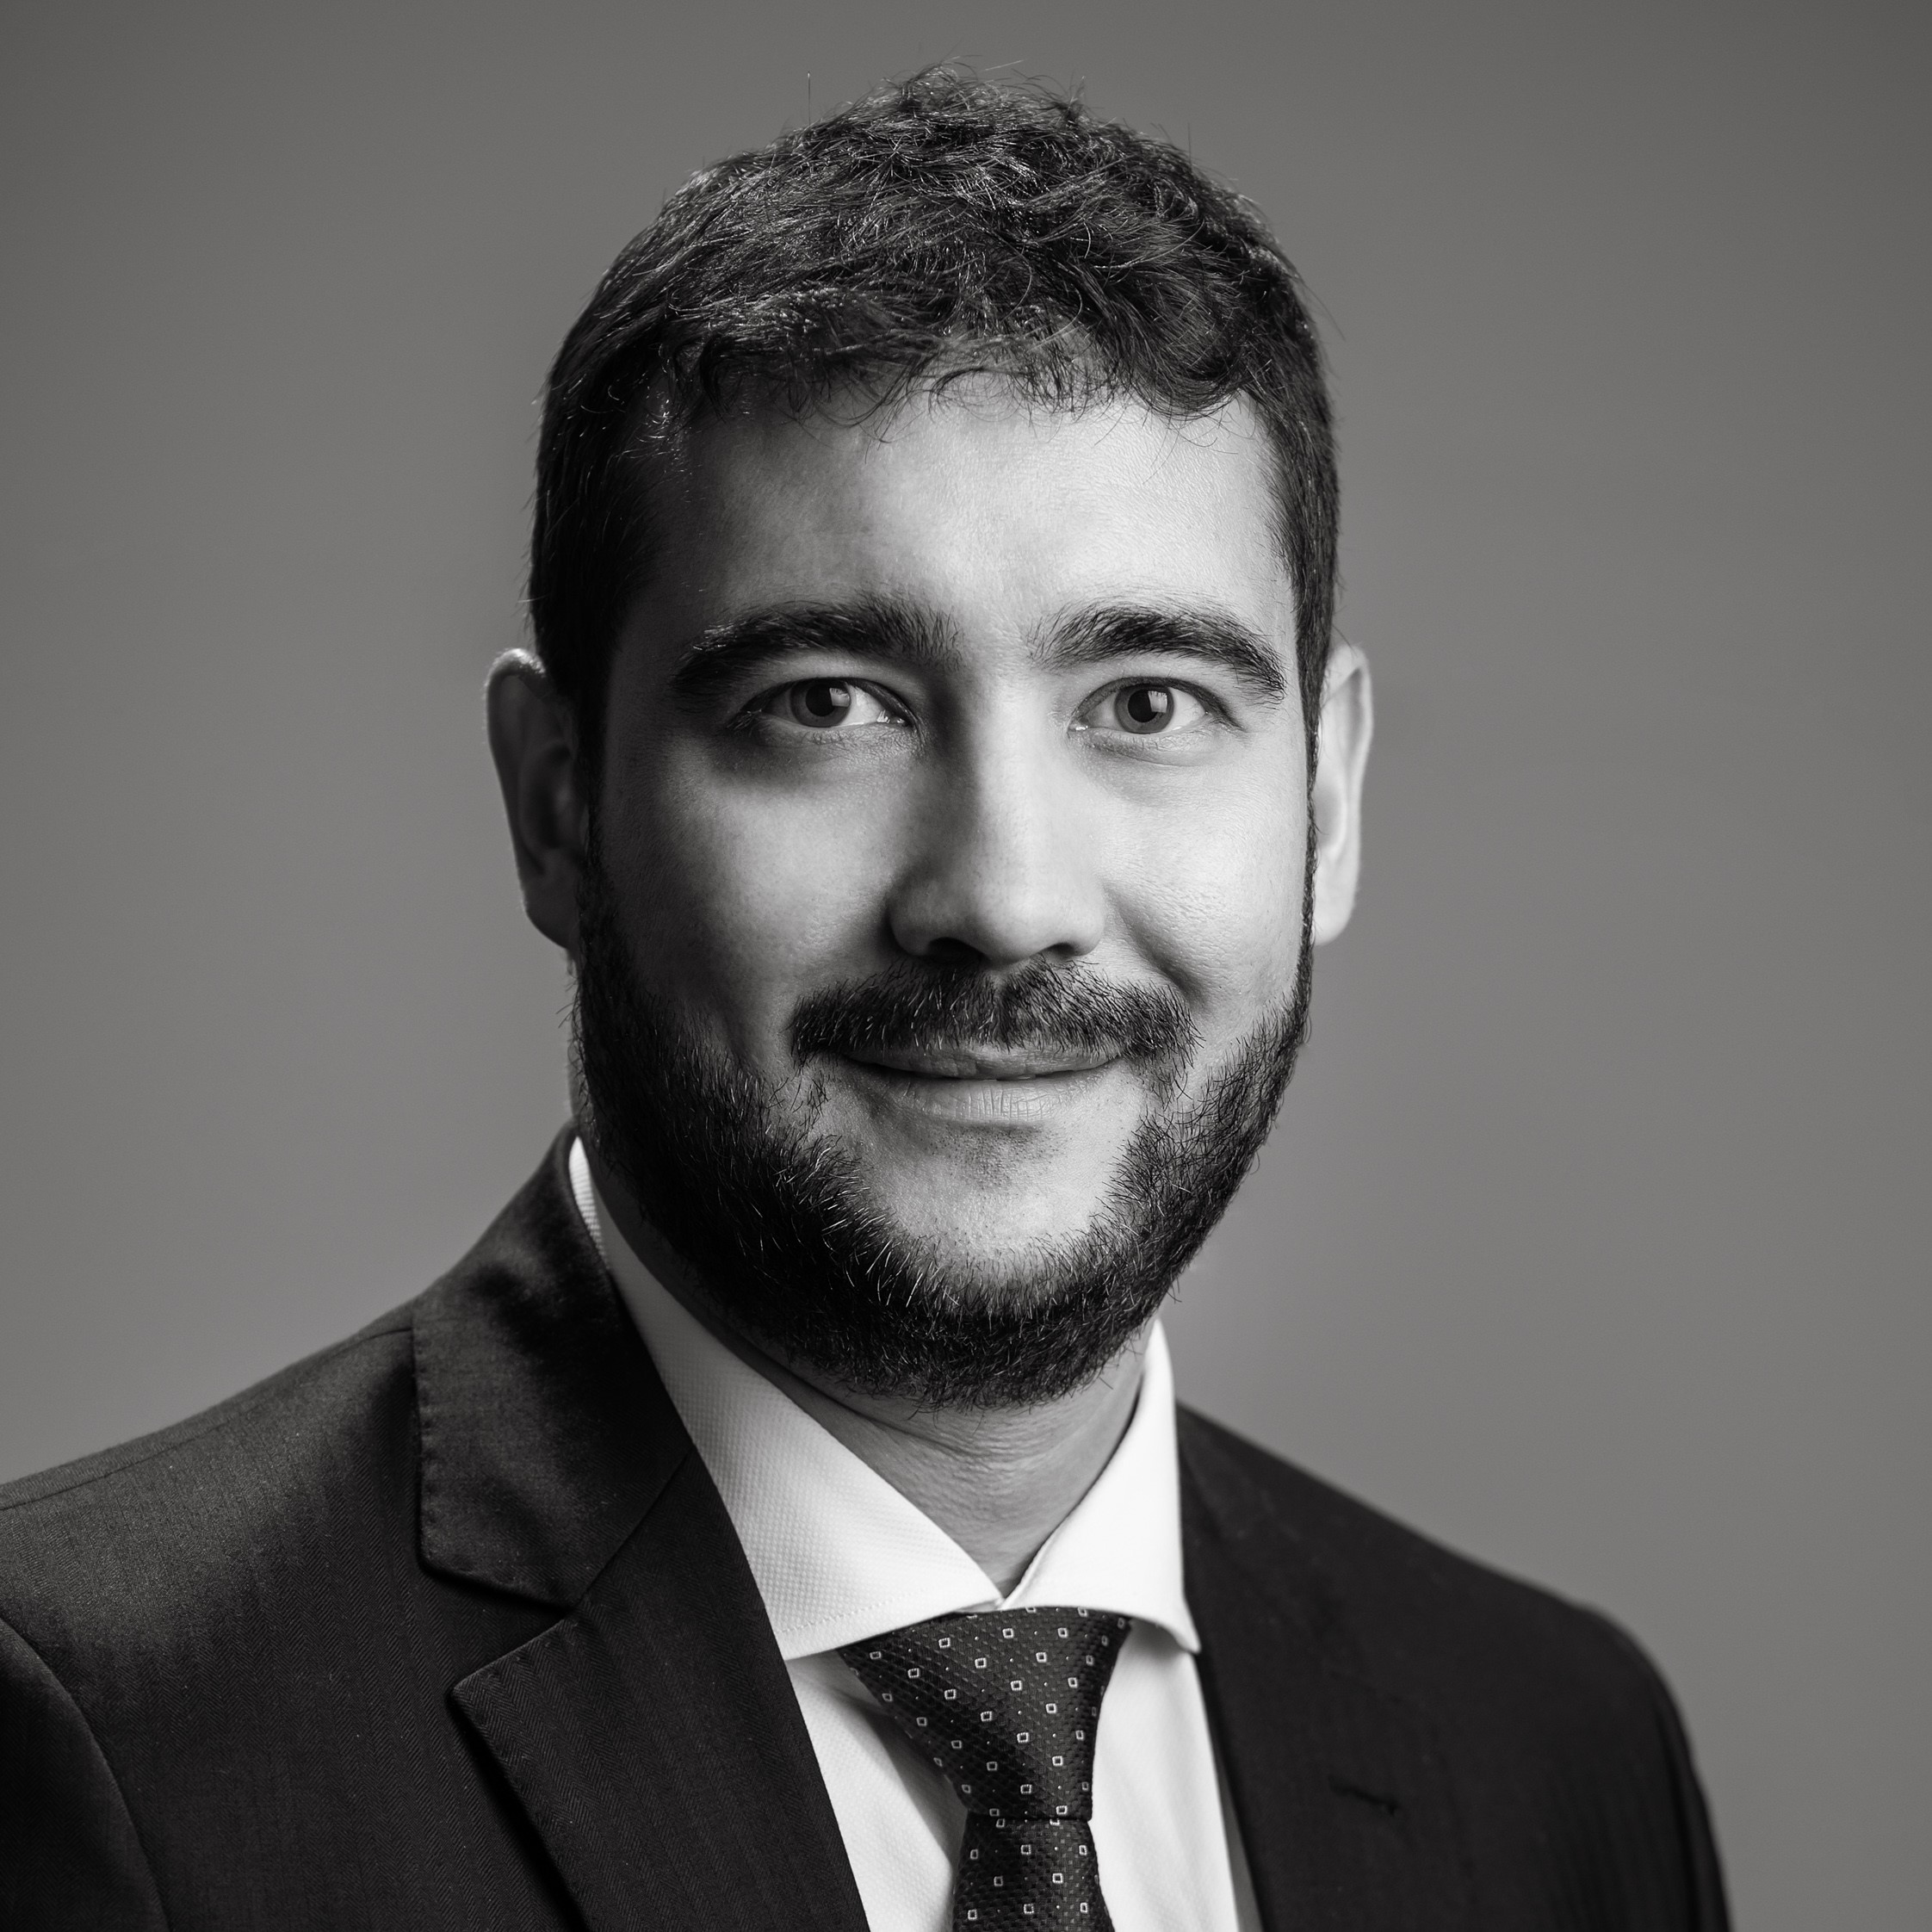

Diante das informações prestadas, a Administração Judicial requer a juntada deste relatório mensal de atividades,
formulado precipuamente pelos seguintes profissionais, todos da equipe permanente desta auxiliar do Juízo:
Rafael Brizola Marques
Coordenador Geral
OAB/RS 76.787
Miguel Condah Kaghofer
Advogado Responsável
OAB/RS 119.030
Daniel Kops
Coordenador Contábil
CRC/RS 96.647/O-9
Felipe Camardelli
Coordenador Contábil
CRA/RS 31.349/O
Juliana Reschke
Equipe Contábil

Slide 27


